Slide 1


Gruppe II

Slide 2

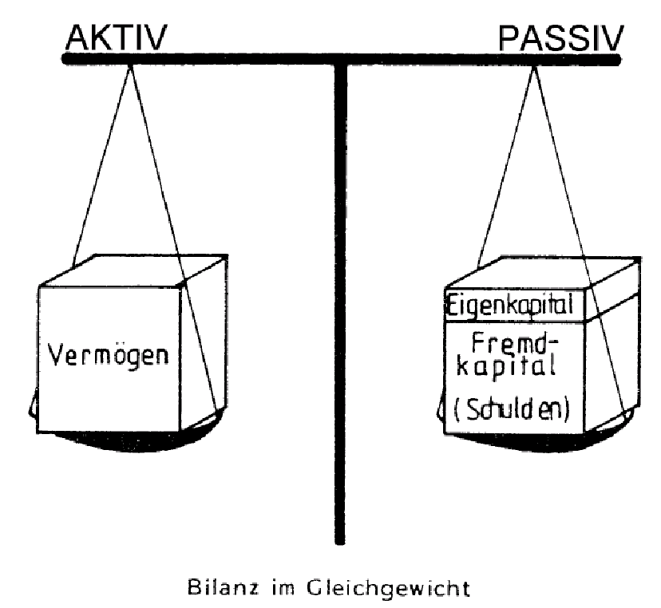

Gruppe II - Profilfächer
BwR
WR

Slide 3
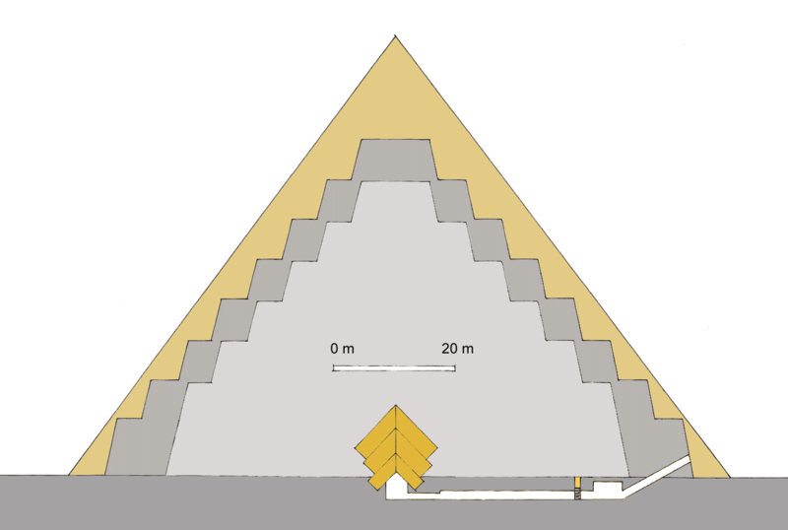

Betriebswirtschaftslehre/
Rechnungswesen – BwR
ein kumulatives
Fach
Grund-wissen

Slide 4





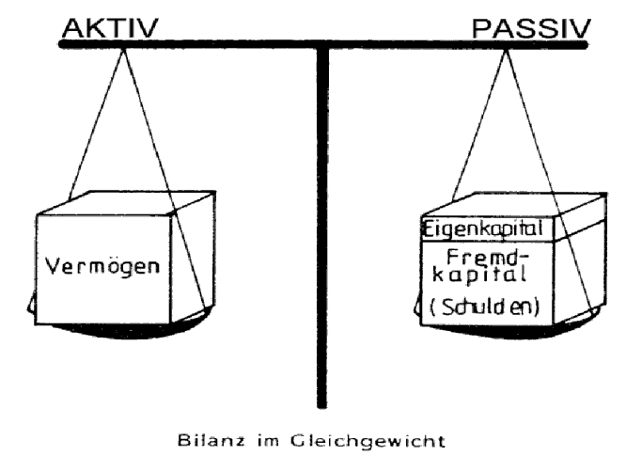
BwR
7. Klasse

Slide 5
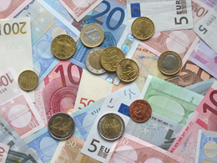
Wirtschaftliches Handeln in privaten Haushalten und Unternehmen
Kassenbuch Schüler
Geburtstag 20,00
Oma 10,00
Zeitungs-
austragen 15,00
DVD 15,00
Kino 13,00

Slide 6

Kassenbuch - Firma
Einnahmen
Ausgaben
Barverkauf
Schreibtische 2.000,00
Rechnung
Fa. Müller 15.000,00
Verkauf
Bürostühle 8.000,00
PKW 12.000,00
Büromaterial 500,00
Benzin 80,00

Slide 7
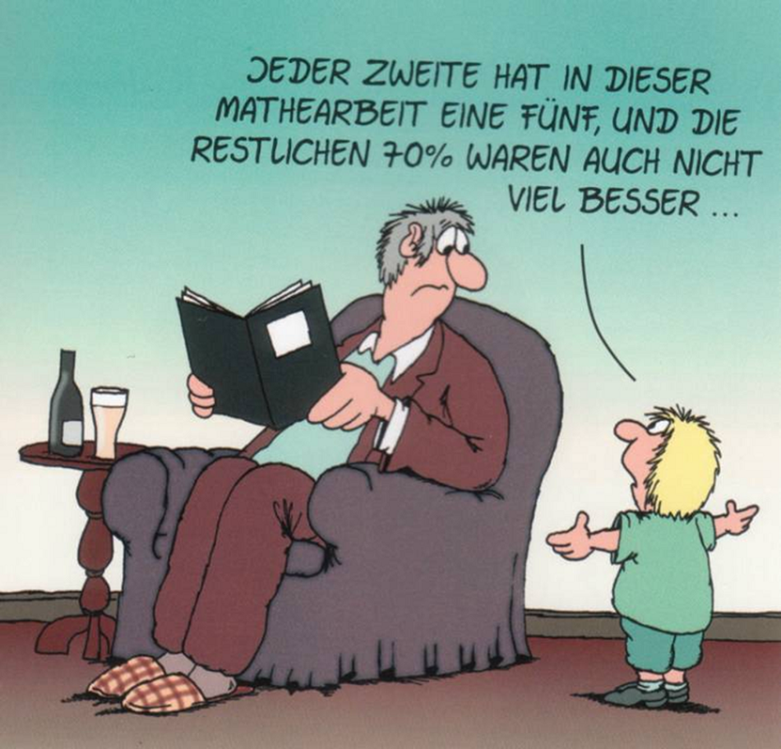
Prozentrechnen – ein Kinderspiel?

Slide 8
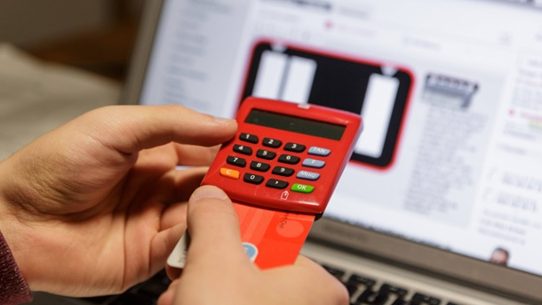
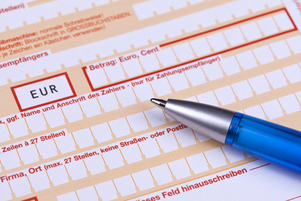
Zahlungsverkehr
Online-Banking
Überweisung

Slide 9
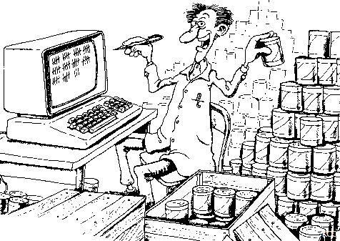
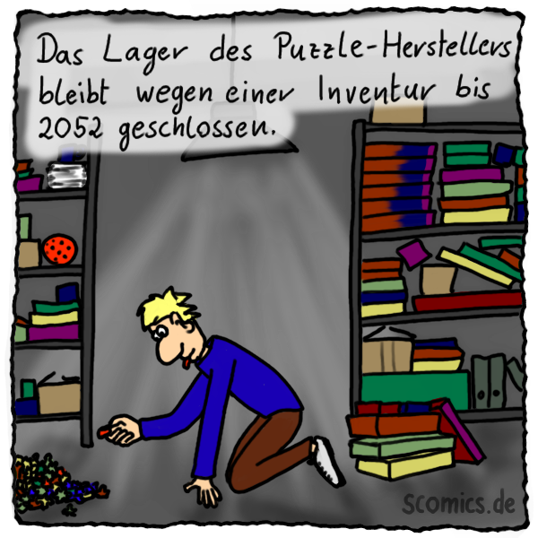
Inventur

Slide 10
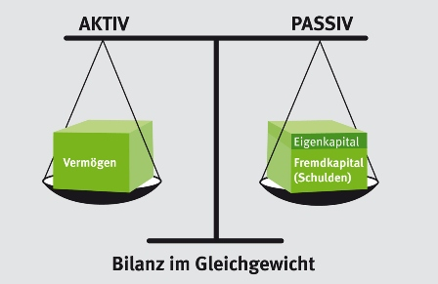

Bilanz
Erste Schritte in der Buchführung

Slide 11


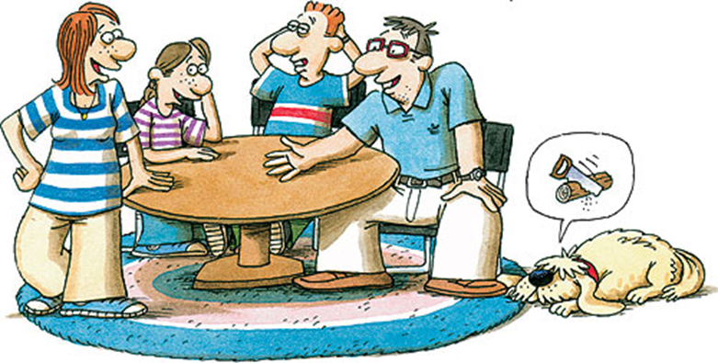
BWR – Stoffgebiete
8. - 10. Klasse
Skonto

Slide 12
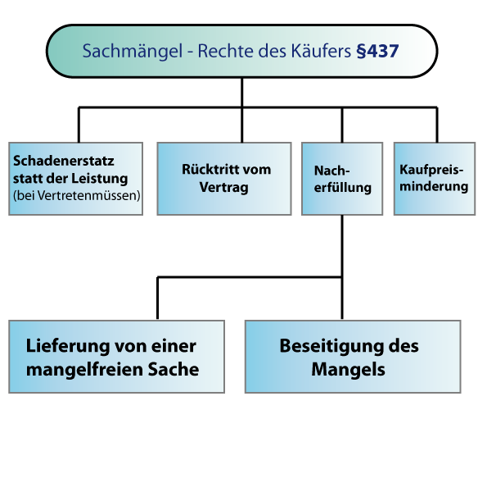

Sachmängel

Slide 13
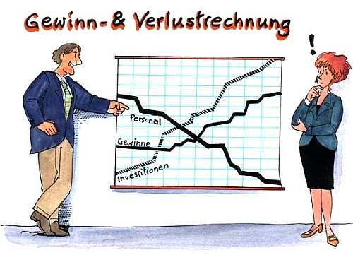
Gewinn bzw. Verlust errechnen

Slide 14


Kreditbuchungen, Effektiver Zins

Slide 15
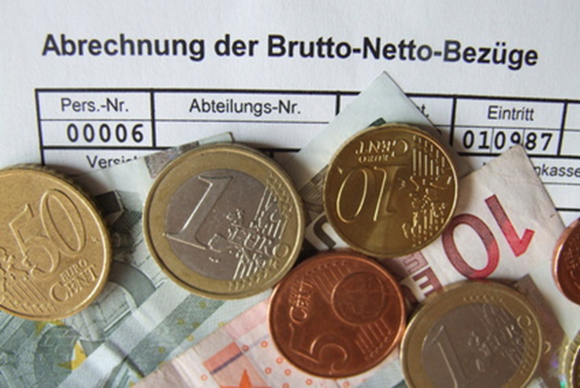

Lohnbuchungen
(Brutto-, Nettolohn,
Abzüge)
Wertpapierbuchungen,
Renditeberechnung

Slide 16


Anlagebuchungen
(Kauf, Verkauf, Abschreibung)

Slide 17
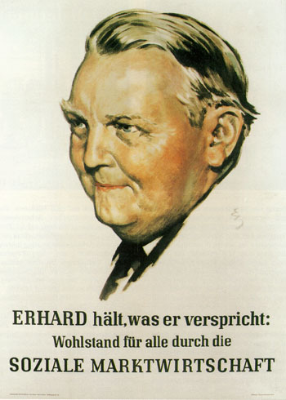
Wirtschaft und Recht
Stoffinhalte 8. und 9. Klasse
Soziale Marktwirtschaft
Wettbewerb,
Sozialleistungen

Slide 18
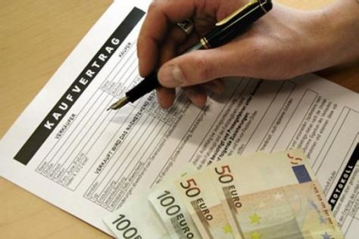

Kaufvertrag -
Welche Rechte habe ich als Käufer?

Slide 19
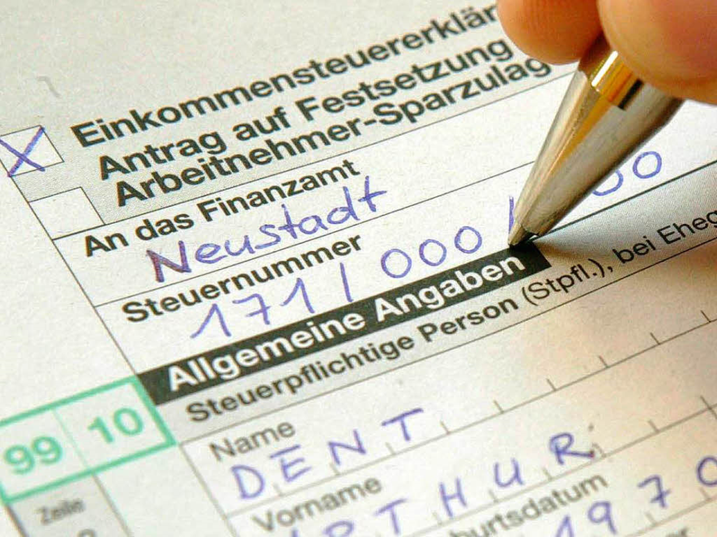
Einkünfte, Abgaben, Steuererklärung

Slide 20

Arbeitsmarkt, Bewerbung,
Vorstellungsgespräch

Slide 21



Jugendschutzgesetz
Welche Rechte habe
ich als Arbeitnehmer?

Slide 22


Verliebt, verlobt, verheiratet –
und die Folgen

Slide 23




Jugendstrafrecht –
was ist verboten?
Erbrecht

Slide 24
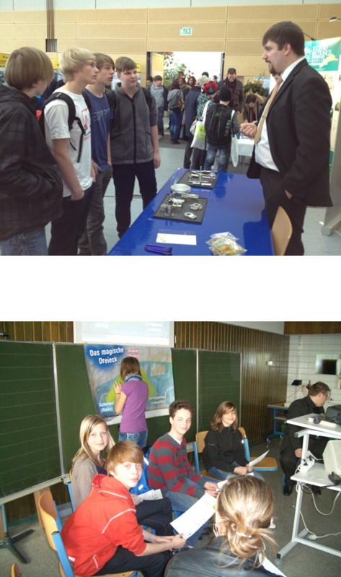
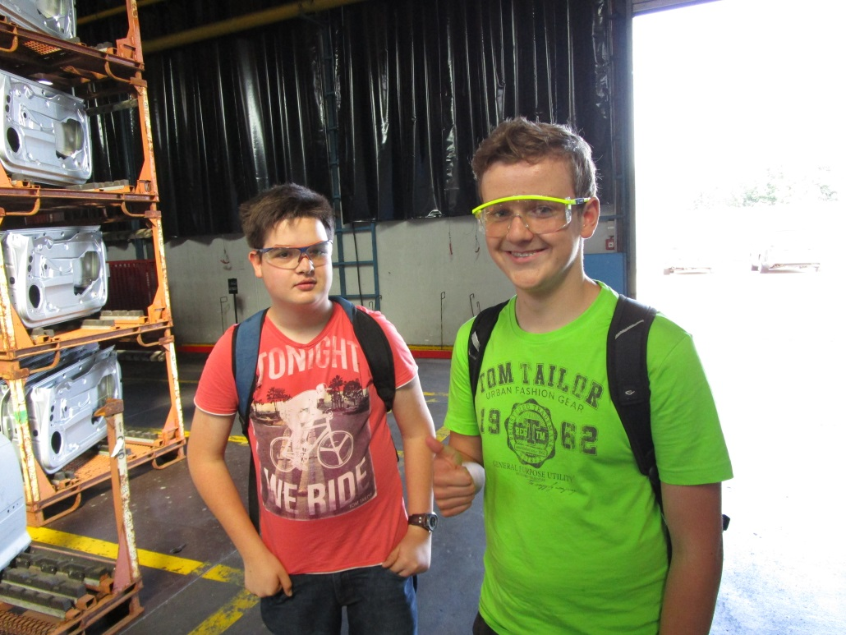
Betriebserkundungen und Experten
z. B. Läpple, BMW

Slide 25

Planspiel Börse

Slide 26
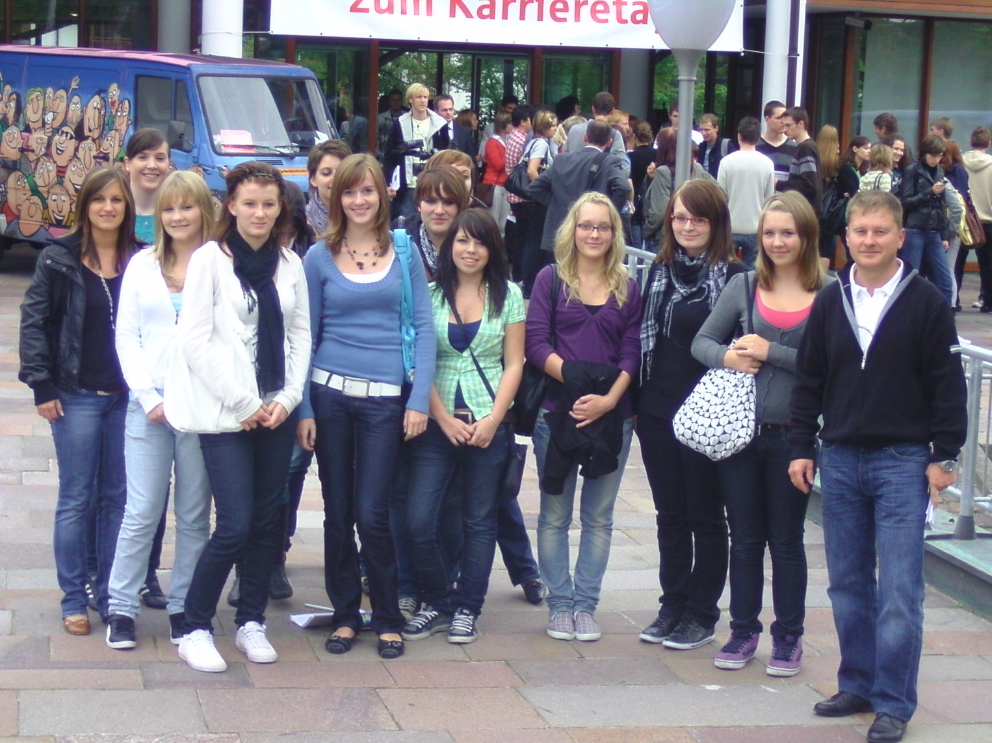
Karrieretag der Sparkassenakademie

Slide 27

Für Ihre Aufmerksamkeit

